Slide 1

模 式 识 别
Pattern Recognition
王运琼
E-mail:wyunqiong@sina.com
Tel: 13700670498

Slide 2
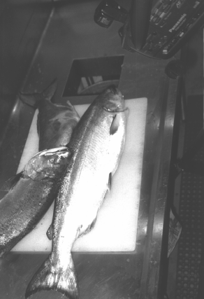
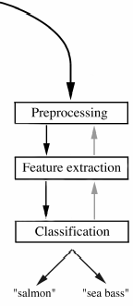
1.1 模式识别过程实例1
第一章 绪论
在传送带上用光学传感器件对鱼按品种分类(鲈鱼(Seabass)和鲑鱼(Salmon))。

Slide 3
识别过程：
数据获取：架设一个摄像机，采集一些样本图像，获取样本数据。
预处理：去噪声，用一个分割操作把鱼和鱼，鱼和背景之间分开。
特征提取和选择：对单个鱼的信息进行特征选择，从而通过测量某些特征来减少信息量。
例如：鱼的长度、亮度、宽度、鱼翅的数量、形状、嘴的位置，等等 …
分类决策：把特征送入决策分类器。

Slide 4
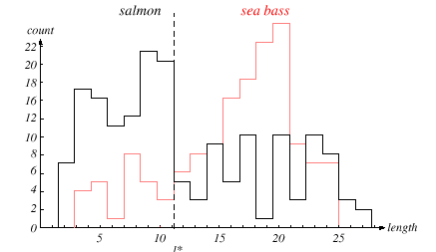
特征提取—长度特征
图1-2 两种鱼的长度特征直方图

Slide 5
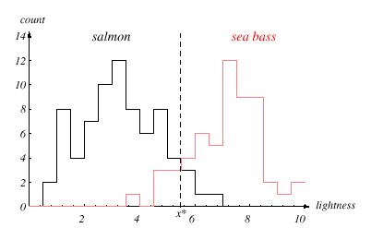
特征提取—光泽度特征
图1-3 两种鱼的光泽度特征直方图

Slide 6
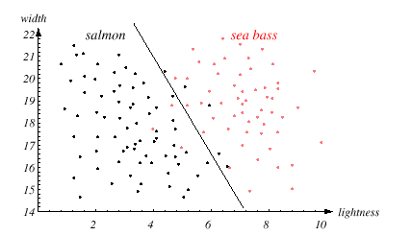
分类—直线型
图1-4 两种鱼的光泽度特征和宽度特征散布图

Slide 7
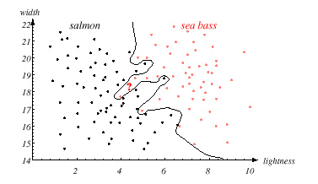
分类--曲线型
图1-5 复杂模型下的分类判别曲线

Slide 8
问题：
图1-5确定的判别函数的分类性能一定比由图1-4的线性判别函数的分类性能更好吗？
不一定，分类器性能的好坏取决于分类器的推广能力。复杂的分类器，其推广能力一般不太好。
折中方案：采用二次判别函数，如图1-6所示。

Slide 9
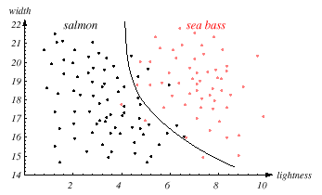
图1-6 分类性能与复杂度的最优折中

Slide 10
设计分类器的目的：
一般假设分类错误时，付出的代价是一样的，分类器应使总的错误率最小。
当代价不一样时，分类器应使总的代价达到最小。
对于相同的样本，目的不一样，设计的分类器也不一样。
分类器是面向特定任务或特定代价的，要设计通用的分类器是非常困难的。
但人类能在各种模式分类任务间迅速和灵活地进行切换。

Slide 11
训练和测试(training and testing)
训练集(training set)：是一个已知样本集，在监督学习方法中，用它来设计模式分类器。
测试集(testing set)：在设计识别和分类系统时没有用过的独立样本集。
系统评价原则：为了更好地对模式识别系统性能进行评价，必须使用一组独立于训练集的测试集对系统进行测试。

Slide 12
1.2 模式识别系统
一、 模式识别方法
模式识别系统的目标：在特征空间和解释空间之间找到一种映射关系。
特征空间：从模式得到的对分类有用的度量、属性或基元构成的空间。
解释空间：将c个类别表示为
  其中 为所属类别的集合，称为解释空间。

Slide 13
二、模式识别方法分类
数据聚类( data cluster)
统计模式识别(statistical pattern recognition)
句法模式识别(syntactic pattern recognition)
人工神经网络(neural network)

Slide 14
数据聚类(第10章)
目标：用某种相似性度量的方法将原始数据组织成有意义的和有用的各种数据集。
是一种非监督学习的方法，解决方案是数据驱动的。
统计模式识别(第2章)
基于概率统计模型得到各类别的特征向量的分布，以取得分类的方法。
特征向量分布的获得是基于一个类别已知的训练样本集。
是一种监督分类的方法，分类器是概念驱动的。

Slide 15
句法模式识别(第8章)
通过考虑识别对象的各部分之间的联系来达到识别分类的目的。
识别采用结构匹配(matching)的形式，通过计算一个匹配程度值（matching score）来评估一个未知的对象或未知对象某些部分与某种典型模式的关系。
当成功地制定出了一组可以描述对象部分之间关系的规则后，可以应用一种特殊的结构模式识别方法 – 句法模式识别，来检查一个模式基元的序列是否遵守某种规则，即句法规则或语法。

Slide 16
人工神经网络(第6章)
人工神经网络是受人脑组织的生理学启发而创立的。
由一系列互相联系的、相同的单元(神经元neuron)组成。相互间的联系可以在不同的神经元之间传递增强或抑制信号。
增强或抑制是通过调整神经元相互间联系的权重系数（weight）来实现。
人工神经网络可以实现监督和非监督学习条件下的分类。

Slide 17
三、模式识别系统
模式识别系统主要由数据采集、预处理(preprocessing)、特征提取和选择(feature extraction and selection)、分类决策(classification)及评价组成。
训练分类器
数据采集
特征提取和选择
预处理
分类决策及评价

Slide 18
数据采集：通过传感器，将光、声音等信息转化为电信息。信息可以是二维的图象如文字，地图、指纹、照片等；一维的波形如声波，心电图，脑电图；也可以是物理量与逻辑值如体温、化验数据等。
预处理：去除噪声，加强有用的信息，并对输入测量仪器或其它因素所造成的退化现象进行复原。
例如：对输入图像进行数字化（Ａ／Ｄ转换）、图像增强、图像恢复等处理。

Slide 19
特征抽取和选择：对原始数据进行变换，得到最能反映分类本质的特征。
例如：一幅64×64的图象可以得到4096个数据，需要从中提取出对噪声、形变不敏感、对识别有效的特征集。
训练分类器：通过训练样本集确定分类判决规则，使按此规则分类时，错误率最低或损失最小。
分类决策及评价：在特征空间中对被识别对象进行分类；用测试集评价分类器的性能（正确率等）。

Slide 20
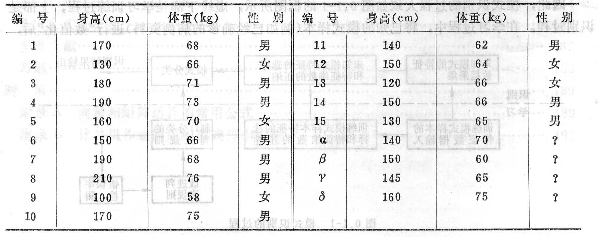
实例2：
19名男女同学进行体检，测量了身高和体重，但事后发现其中有4人忘记填写性别，试问（在最小错误的条件下）这4人是男还是女？体检数值如下：

Slide 21
待识别的模式：性别（男或女）
测量的特征：身高和体重
训练样本：15名已知性别的样本特征
目标：希望借助于训练样本的特征建立判别函数（即数学模型）
由训练样本得到的特征空间分布图(如下图所示)

Slide 22
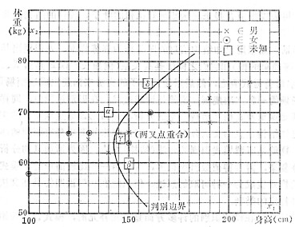

Slide 23
从图中训练样本的分布情况，找出男、女两类特征各自的聚类特点，从而求取一个判别函数（直线或曲线）。
只要给出待分类的模式特征的数值，看它在特征平面上落在判别函数的哪一侧，就可以判别是男还是女了。
结果：α和δ是女生，β和γ是男生。
注：特征的选择非常重要，直接影响分类效果。

Slide 24
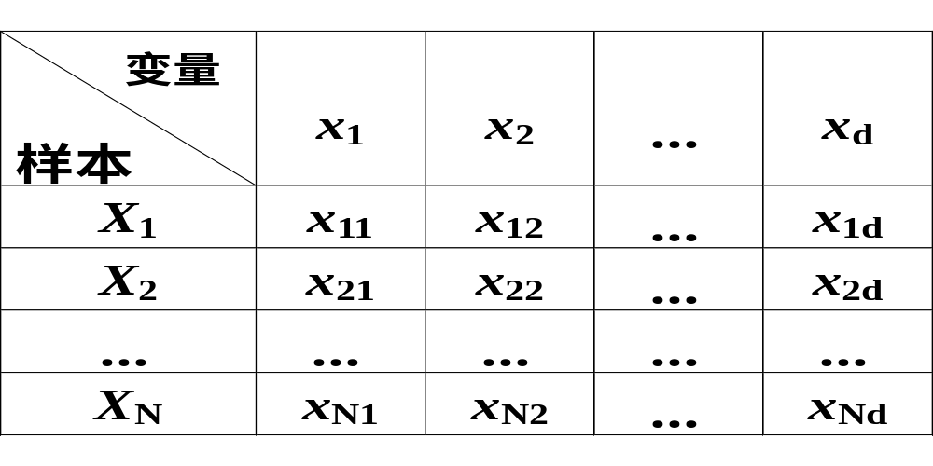
1.3 关于模式识别的一些基本问题
一、模式(样本)表示方法
向量表示 : 假设一个样本有d个变量(特征)
x= (x₁,x₂,…,x_{d})^{T}
2. 矩阵表示: N个样本，d个变量(特征)

Slide 25
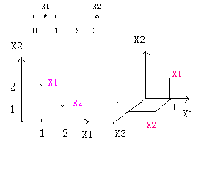
3. 几何表示
一维表示
X ₁=1.5 X ₂=3
二维表示
X₁=(x₁,x₂)^{T}=(1,2)^{T}
X₂=(x₁,x₂)^{T}=(2,1)^{T}
三维表示
X₁=(x₁,x₂,x₃)^{T}=(1,1,0)^{T}
X₂= (x₁,x₂,x₃) ^{T}=(1,0,1)^{T}

Slide 26
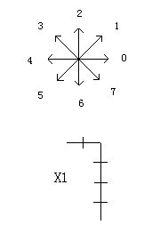
4. 基元（链码 chain code）表示：
在右侧的图中八个基元
分别表示0，1，2，3，
4，5，6，7八个方向
和基元线段长度。
则右侧样本可以表示为
X₁=006666
这种方法将在句法模式识
别中用到。

Slide 27
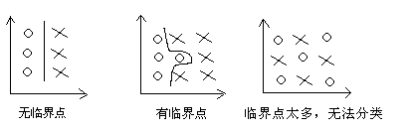
二、模式类的紧致性
1. 紧致集：同一模式类样本的分布比较集中，没有临界点(样本)或临界点很少，这样的模式类称紧致集。
2. 临界点(样本)：在多类样本中，某些样本的值有微小变化时就变成另一类样本，称为临界点(样本)。

Slide 28
3.内点(样本)：在多类样本中，某些样本的值有微小变化时，样本所属集合不发生改变，称为内点(样本)。
4.紧致集的性质
① 要求临界点很少；
② 集合内的任意两点的连线，在线上的点属于同 一集合；
③ 集合内的每一个点都有足够大的邻域，在邻域 内只包含同一集合的点；
⒌模式识别的要求
满足紧致集，才能很好的分类；如果不满足紧致集，就要采取变换的方法，使其在新的空间中满足紧致集。

Slide 29
三、 分类的主观性和客观性
① 分类带有主观性：目的不同，分类不同。
例如：鲸鱼，牛，马从生物学的角度来讲都属于哺乳类，但是从产业角度来讲鲸鱼属于水产业，牛和马属于畜牧业。
② 分类的客观性：科学性
判断分类必须有客观标准，因此分类是追求客观性的，但主观性很难避免，这就是分类的复杂性。

Slide 30
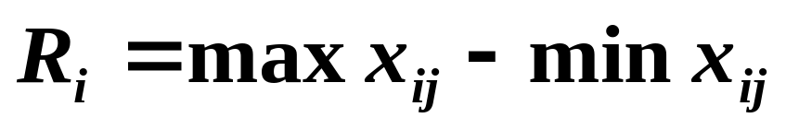
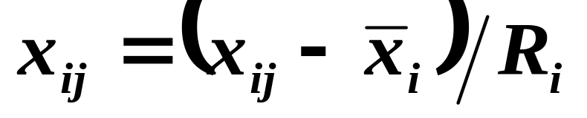
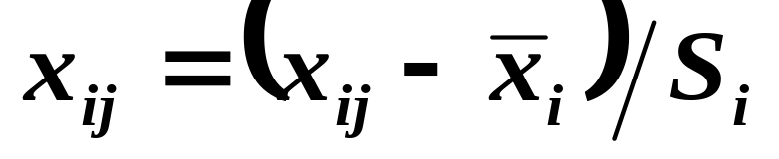
四.数据的标准化
1.极差标准化
极差：一批样本中每个特征最大值与最小值之差。
极差标准化(使极差为１)：
2. 方差(variance) 标准化(均值为0，方差为1):
标准化的方法很多，原始数据是否应该标准化，应采用什么方法标准化，都要根据具体情况来定。

Slide 31
1.4 学习与适应
学习：设计分类器时利用训练样本的信息。通常给定一般的模型或分类器的形式，利用训练样本学习或估计模型的未知参数。
有监督学习：训练的样本提供了类别标记和分类代价。
无监督学习：训练样本没有类别标记，只提供代价函数。
强化学习：不需要指明目标类别的标识，只需要给出分类结果的“正确”与“错误”的反馈信息，根据这个信息来改善分类器的性能。

Slide 32
1.5 模式识别的应用
⒈字符识别：包括印刷体字符的识别；手写体字符的识别（脱机），各种光学字符识别(OCR)设备例如信函分拣、文件处理、卡片输入、支票查对、自动排板、期刊阅读、稿件输入；在线手写字符的识别（联机），各种书写输入板。
2. 医疗诊断：心电图，脑电图，染色体，癌细胞识别，疾病诊断，例如关幼波肝炎专家系统。
3. 遥感：资源卫星照片，气象卫星照片处理，数字化地球，图象分辨率可以达到1米。
4. 指纹识别、脸形识别
5. 检测污染分析，大气，水源，环境监测。

Slide 33
6. 自动检测：产品质量自动检测
7. 语音识别，机器翻译，电话号码自动查询，侦 听，机器故障判断。
8. 军事应用

